Slide 1



Toolbox de Bioinformática
Segundo dia
Leandro de B. Gonçalves e Felipe S. Salles
Semana Temática da Biologia · IB-USP · outubro 2026
Notes:
Apresente-se e o objetivo da aula.

Slide 2
Hoje
Agenda
01
Pequena recapitulação
19:00
02
Introdução a conceitos fundamentais
19:20
03
Prática guiada no terminal · Transcriptômica
20:45
04
Prática guiada no terminal · Genômica
21:00
Toolbox de Bioinformática · Dia 2
02 / 29

Slide 3
Ontem
Aula de ontem
01
02
03
04
Baixamos arquivo FASTA de um DB
Fizemos BLAST
Alinhamos as sequências com MAFFT
Montaríamos uma filogenia com o IQtree
Toolbox de Bioinformática · Dia 2
03 / 29

Slide 4
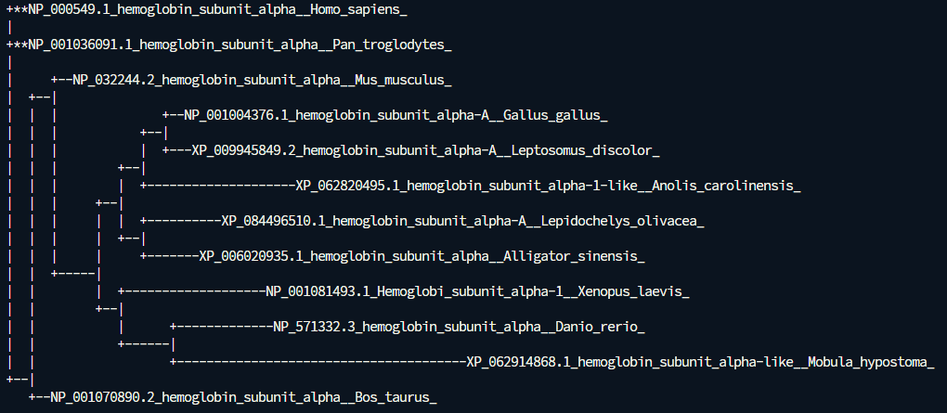
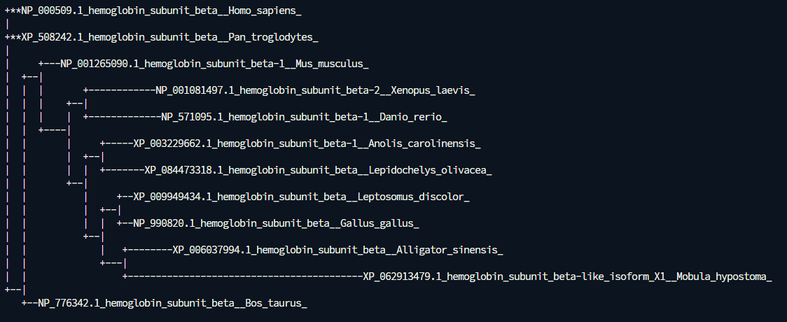

Ontem
Hemoglobin A
Hemoglobin B
Toolbox de Bioinformática · Dia 2
04 / 29

Slide 5
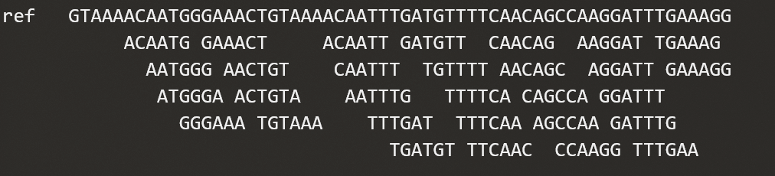
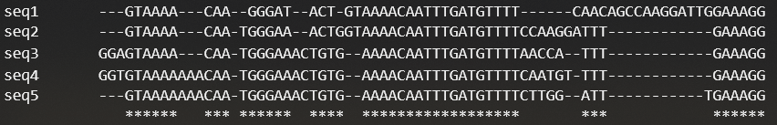
00 · Conceitos
Alinhamento em Bioinformática
MSA (alinhamento múltiplo)
Alinhamento de leituras curtas
→
Conjunto de sequências (genes, proteínas, CDS, etc.)
→
Milhões de reads contra uma referência ou “Scaffolding”
→
Busca de homologia
→
Busca por “endereço”: origem, espécie, filo …
→
Métodos estimativos (distância)
→
Métodos heurísticos (descoberta)
→
Variações são entendidas como SNPs, produtos da evolução
→
Profundidade e cobertura
→
Variantes são consideradas possíveis erros
Toolbox de Bioinformática · Dia 2
05 / 29

Slide 6
00 · Conceitos
Com os dados de RNA-seq podemos fazer...
Depende de:
tipo de biblioteca, número de réplicas, profundidade, tamanho das leituras, ...
Expressão diferencial
Resposta a estímulos/condições
Redes de coexpressão
Delimitação de tipos celulares
Bioprospecção
Chamada de SNPs e variantes
Montar
/anotar genomas
Redes de regulação (miRNAs, lncRNAs, etc.)
Evolução de níveis de expressão por famílias gênicas
Splicing
Toolbox de Bioinformática · Dia 2
07 / 29

Slide 7
00 · Conceitos
Sequenciamento Illumina®
O Illumina ainda é o padrão para RNA-seq. Plataformas como o NovaSeq X produzem bilhões de reads curtos (2×150 pb) por corrida, com baixo custo por amostra.
→
→
→
A
G
T
C
R1 forward
@READ_1
GATTTGGGGTTCAA
A
G
T
G
A
T
+
T
T
C
IIIIHHGG@@?+&
@READ_2
adaptador · inserto · adaptador
R2 reverse
CCTAGGACTTAGCA
01
02
03
04
Construção de Biblioteca de cDNA
Sequenciamento na flowcell
Leituras forward e reverse
Leituras brutas em FASTQ
RNA convertido em cDNA, fragmentado e ligado a adaptadores
Fragmentos formam clusters e são lidos base a base com fluorescência
Cada fragmento é lido pelas duas pontas (paired-end)
Sequência e qualidade de cada base, em arquivos R1 e R2
Toolbox de Bioinformática · Dia 2
08 / 29

Slide 8
00 · Conceitos
Cobertura × profundidade
Quanto (em porcentagem %) da referência foi montada pelas reads.
↓ Profundidade
→ Cobertura
Gera a informação primária
10x
2x
Quantas vezes (número X) uma mesma base foi lida.
→
Confiabilidade à sequência
→
Chamada de variantes
→
Toolbox de Bioinformática · Dia 2
09 / 29

Slide 9
00 · Conceitos
Prática - Transcriptômica comparativa
Vamos avaliar a mudança do perfil de transcrição de uma célula em dois contextos diferentes.
Células CALU-3 · epitélio pulmonar
×
condição 1
condição 2
Controle
Infectada com SARS-CoV-2
A referência é o trabalho de Blanco-Melo et al., Cell 2020
Toolbox de Bioinformática · Dia 2
10 / 29

Slide 10
00 · Resumo
Resumo - Transcriptômica comparativa
💻
Sequenciamento
Controle de qualidade
FASTQ
→
FASTQ
→
↓
Montagem de novo
↻
Transcriptoma
FASTQ
→
→
FASTA
FASTA
↓
Quantificação das amostras/replicatas
Anotação ou enriquecimento funcional
→
BAM
TSV
Toolbox de Bioinformática · Dia 2
11 / 29

Slide 11
00 · Resumo
Resumo - Alinhamento: transcriptoma x genoma
Genoma
FASTA
Alinhamento
Visualizar
→
→
BAM
IGV
Reads
FASTQ
Toolbox de Bioinformática · Dia 2
12 / 29

Slide 12
Mão na massa!

Slide 13
Etapa 01 / 10
01
Baixando e preparando dados

Slide 14
01 · Baixando e preparando dados
FASTQ
FASTA
FASTA
Banco de dados SRA
Projeto GENCODE
Genoma de SARS-CoV2
Sequencing Read Archive : é o maior repositório público do mundo para dados brutos de sequenciamento.
Consórcio internacional para curadoria de características genéticas humanas e de camundongo.
Genoma montado ainda em 2020.
→
Serão nossos dados de sequenciamento
→
Será nossa referência de transcriptoma humano
→
Será nossa referência para o transcriptoma viral
Toolbox de Bioinformática · Dia 2
14 / 29

Slide 15
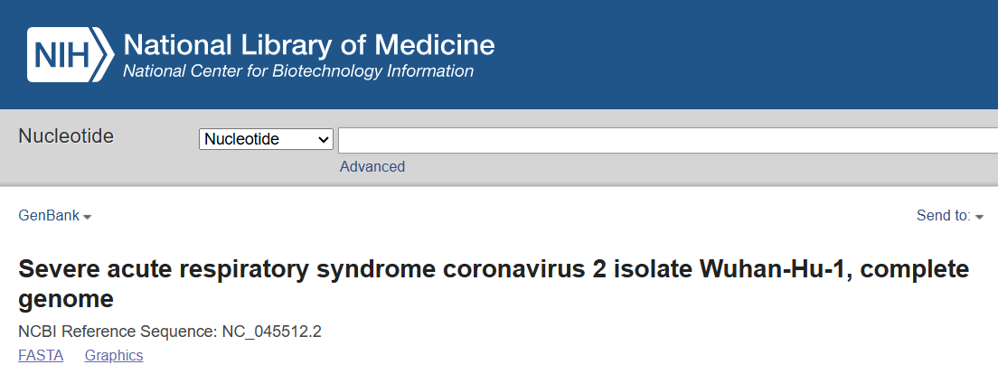
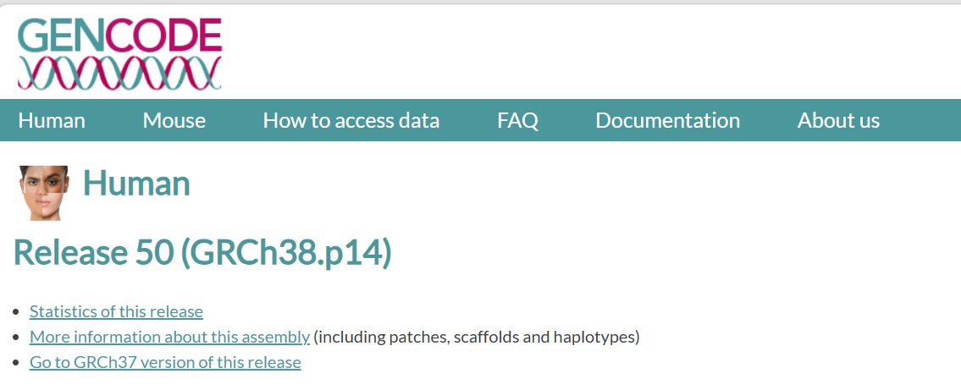
01 · Baixando e preparando dados
Baixar o GENCODE e o Genoma de SARS-CoV
wget é o programa padrão do Linux para baixar arquivos usando um link
terminal — bash
# Genoma do SARS
-O
$ wget -O NC_045512.2.fa "https://eutils.ncbi.nlm.nih.gov/entrez/eutils/efetch.fcgi
nome para o arquivo de saída
# Referência GENCODE
$ wget https://ftp.ebi.ac.uk/pub/databases/gencode/Gencode_human/latest_release/gencode.v50.transcripts.fa.gz
De onde estamos baixando?
Lembra do NCBI e do ENA que falamos na primeira aula?
Toolbox de Bioinformática · Dia 2
15 / 29

Slide 16
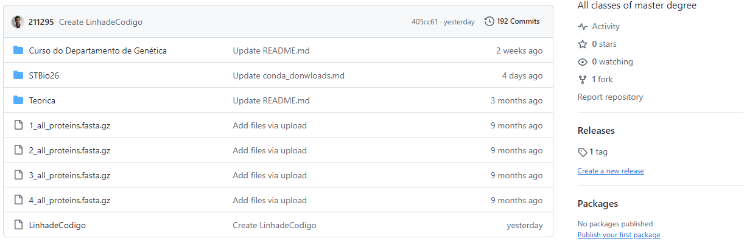
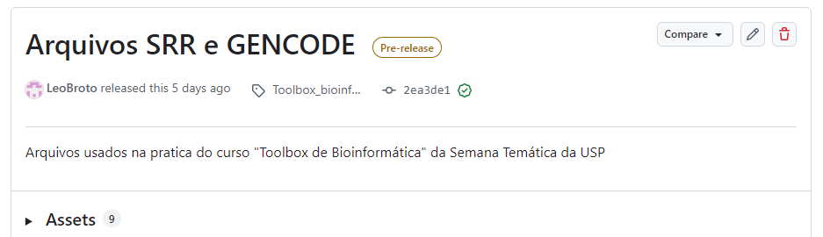
01 · Baixando e preparando dados
Baixar o GENCODE e o Genoma de SARS-CoV
Vamos no GitHub do nosso curso e clicar em Releases › Arquivos SRR e GENCODE
01 · Releases
02 · Arquivos SRR e GENCODE
link
→
github.com/211295/Workshop/releases
Toolbox de Bioinformática · Dia 2
16 / 29

Slide 17
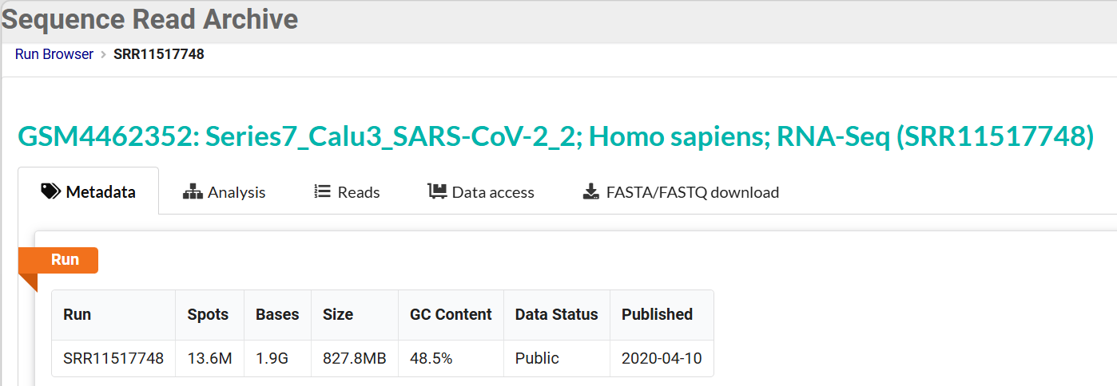
01 · Baixando e preparando dados
Arquivos do sequenciamento SRR
Vamos usar SRR11517744 (controle) e SRR11517748 (doença, para SARS-CoV2). Os arquivos estarão no GitHub.
Toolbox de Bioinformática · Dia 2
17 / 29

Slide 18
01 · Curiosidade de novo
Curiosidade: e sem um GENCODE?
(Ou seja, 99,999% das espécies)
Montamos um transcriptoma de novo
01
02
03
04
Montar transcritos
Avaliar completude
Descobrir CDS
Anotar por espécie próxima
→
→
→
Trinity · SPAdes
BUSCO
BLAST
Parálogos
Quimeras
Cópias parecidas se embaralham em um único transcrito e geram mais formas do que existem de verdade.
O montador une transcritos de genes diferentes. NÃO EXISTE BIOLOGICAMENTE
Toolbox de Bioinformática · Dia 2
18 / 29

Slide 19
Etapa 02 / 10
02
Controle de qualidade

Slide 20
02 · Controle de qualidade
FASTQ e o Phred score
Q
erro
acurácia
Cabeçalho
@HWI-ST227:389:C4WA2ACXX:7
Sequência
GGAGGAAGGTCCTCGCTCCTCTTTCATA
Q10
1 em 10
90%
Separador
+
Q20
1 em 100
99%
Qualidade
FFFFHHHJIJJJJJIJJIGIG??55###
Q30
1 em 1.000
99,9%
Sequência e qualidade têm o mesmo tamanho: um caractere de nota para cada base.
Q40
1 em 10.000
99,99%
J
→ Q41
excelente
?
→ Q30
limiar usual
Q = −10 · log₁₀(P)
#
→ Q2
descartar
Cada +10 divide a chance de erro por 10. A nota vira caractere ASCII somando 33 (Phred+33).
Adaptado de biocorecrg.github.io/PhD_course_genomics_format_2021
Toolbox de Bioinformática · Dia 2
20 / 29

Slide 21
Etapas 03–04 / 10
03–04
Criando um índex
03
Quantificando
04

Slide 22
03–04 · Índex e quantificação
TPM
CONTAGEM
Fold change
MUDANÇA
Transcritos Por Milhão: deixa a expressão comparável entre transcritos e entre amostras.
Quantas vezes a expressão mudou entre duas condições. Usamos em log₂.
2 reads · 1 kb
¼×
½×
1×
2×
4×
RPK = 2
4 reads · 2 kb
−2
−1
0
+1
+2
RPK = 2
← menos expresso
mais expresso →
RPK = reads ÷ tamanho (kb)
Transcritos maiores recebem mais reads só por serem maiores. Dividir pelo tamanho corrige isso.
log₂FC = log₂(tratado ÷ controle)
Precisa vir com o p-valor ajustado.
TPM = RPK ÷ soma dos RPK × 10⁶
Normalização: total 1 milhão
Toolbox de Bioinformática · Dia 2
22 / 29

Slide 23
Etapas 05–06 / 10
05–06
Visualização dos resultados
05
Enriquecimento funcional
06

Slide 24
06 · Enriquecimento funcional
Anotação funcional
01
02
03
Gene identificado
Reunir evidências
Curadoria pelos consórcios
Sequência predita, atribuída um ID
→
Experimentos publicados
→
ESPECIALISTAS CRIAM BANCOS DE DADOS
GO Consortium
UniProt-GOA
Ensembl
RefSeq
UniProt
KEGG
FlyBase · MGI · TAIR
↓
Termos padronizados
GO · BP
GO · MF
GO · CC
KEGG
Processo Biológico
Função Molecular
Componente Celular
Via metabólica ou de sinalização
ex.: apoptose, crescimento, resposta imune
ex.: atividade de quinase, ligação ao DNA, transportador de íons
ex.: mitocôndria, REL, extracelular
ex.: glicogenólise, ciclo de Krebs, tradução de RNAs
Toolbox de Bioinformática · Dia 2
24 / 29

Slide 25
Etapa 07 / 10
07
Alinhamento transcriptoma x genoma

Slide 26



07 · Genomas
Tecnologias de sequenciamento de genomas
Síntese com nucleotídeos fluorescentes em clusters na flowcell
tamanho
2 × 150 pb
acurácia
~99,9%
qualidade média
Q30+
HiFi
Leitura circular de uma única molécula, repetida até gerar consenso
tamanho
15–25 kb
acurácia
~99,9%
qualidade média
Q30+
Corrente elétrica muda conforme o DNA atravessa um poro
tamanho
10 k a >1 Mb
acurácia
~99%
qualidade média
Q20+
Toolbox de Bioinformática · Dia 2
26 / 29

Slide 27
07 · Alinhamento
Alinhar reads contra um genoma
Não “splice-aware”
BWA · Bowtie2
Alinhamento contínuo.
Splice-aware
STAR · HISAT2
Considera íntrons e divide a read entre dois éxons.
Minimap2
Para reads longas · Genoma vs Genoma
Toolbox de Bioinformática · Dia 2
27 / 29

Slide 28
Etapas 08–10 / 10
08–10
08
Alinhamento apenas viral
09
Análise de cobertura
10
Visualização no IGV

Slide 29
Obrigado!
Dúvidas e perguntas
leandro_goncalves@usp.br

